Slide 1
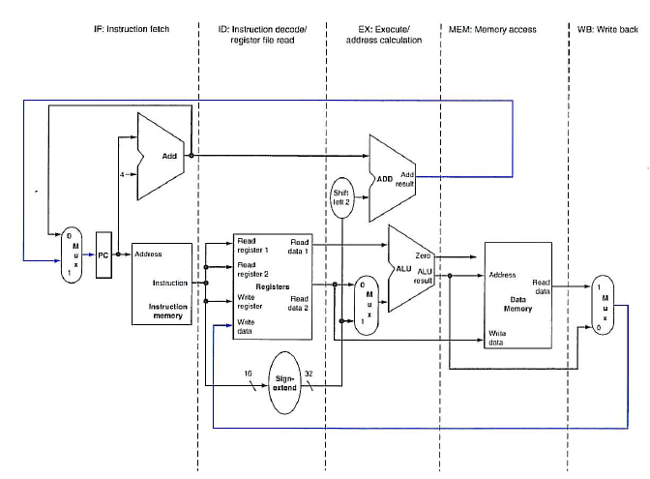
DATA PATH Y CONTROL DEL PIPELINE 1/26
DATA PATH

Slide 2
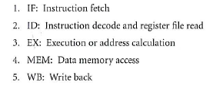
DATA PATH Y CONTROL DEL PIPELINE 2/26
DATA PATH

Slide 3
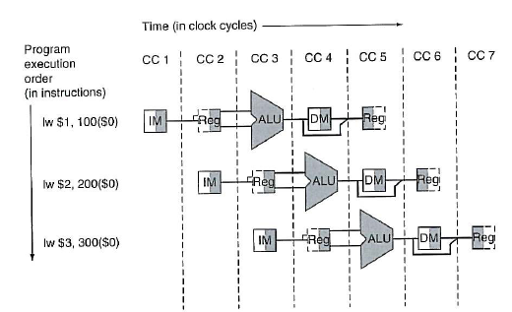
DATA PATH Y CONTROL DEL PIPELINE 3/26
DATA PATH

Slide 4
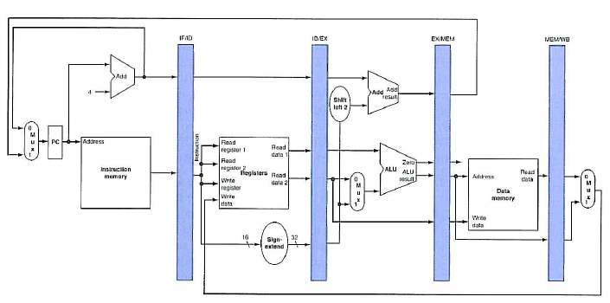
DATA PATH Y CONTROL DEL PIPELINE 4/26
DATA PATH

Slide 5
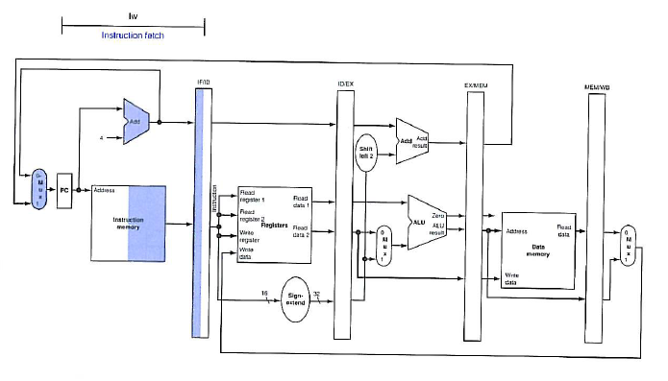
DATA PATH Y CONTROL DEL PIPELINE 5/26
DATA PATH

Slide 6
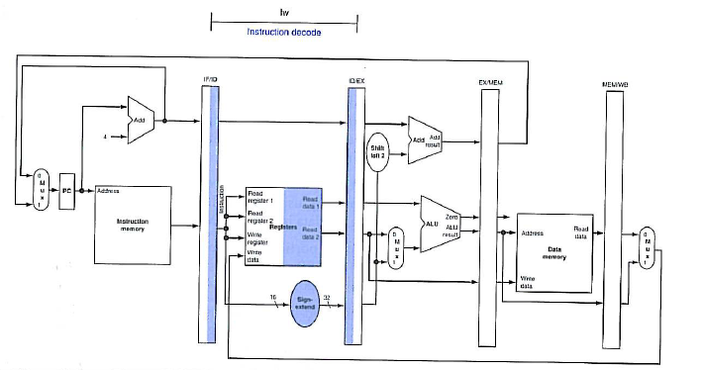
DATA PATH Y CONTROL DEL PIPELINE 6/26
DATA PATH

Slide 7
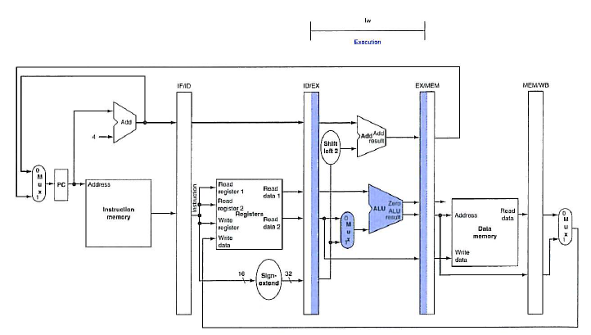
DATA PATH Y CONTROL DEL PIPELINE 7/26
DATA PATH

Slide 8
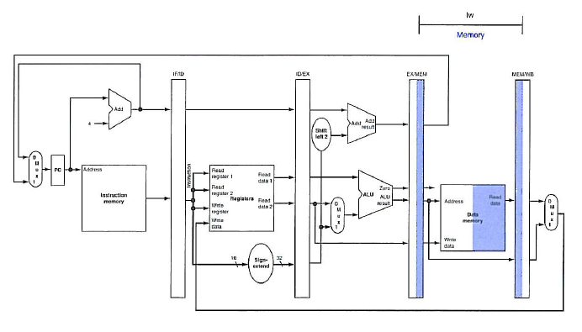
DATA PATH Y CONTROL DEL PIPELINE 8/26
DATA PATH

Slide 9
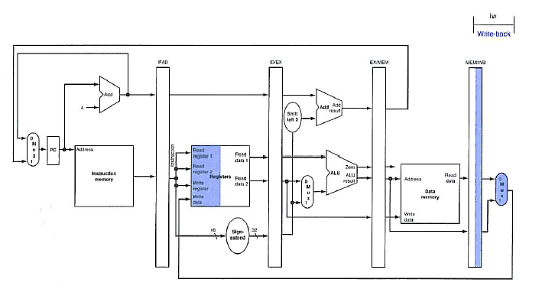
DATA PATH Y CONTROL DEL PIPELINE 9/26
DATA PATH

Slide 10

DATA PATH Y CONTROL DEL PIPELINE 10/26
DATA PATH

Slide 11
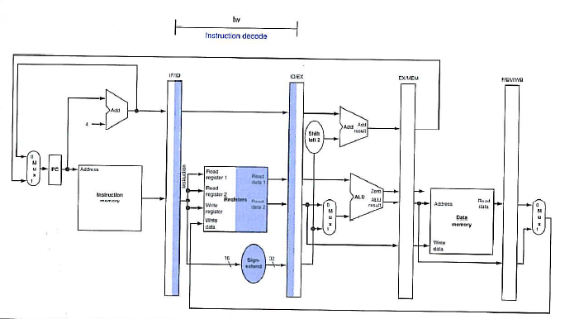
DATA PATH Y CONTROL DEL PIPELINE 11/26
DATA PATH

Slide 12
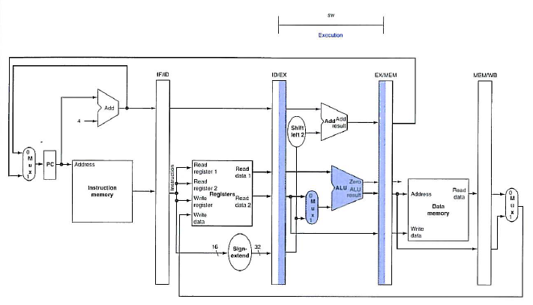
DATA PATH Y CONTROL DEL PIPELINE 12/26
DATA PATH

Slide 13
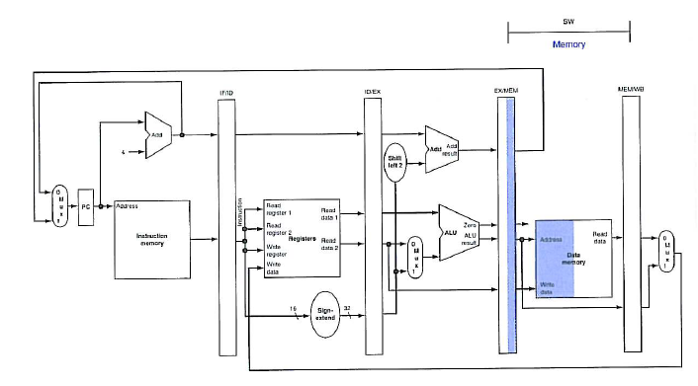
DATA PATH Y CONTROL DEL PIPELINE 13/26
DATA PATH

Slide 14
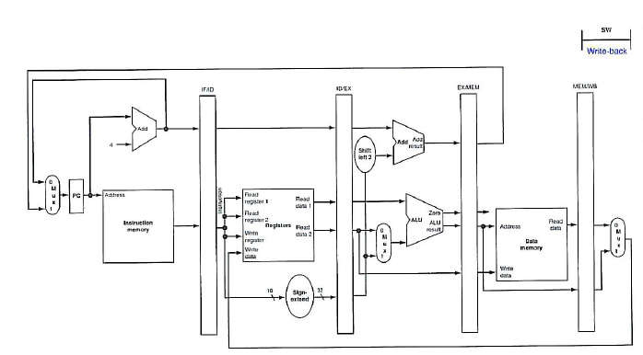
DATA PATH Y CONTROL DEL PIPELINE 14/26
DATA PATH

Slide 15
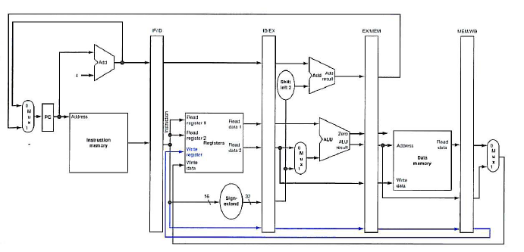
DATA PATH Y CONTROL DEL PIPELINE 15/26
DATA PATH CORRECTO

Slide 16
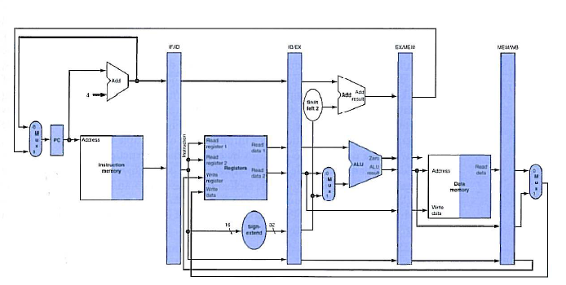
DATA PATH Y CONTROL DEL PIPELINE 16/26
DATA PATH

Slide 17

DATA PATH Y CONTROL DEL PIPELINE 17/26
REPRESENTACIÓN GRÁFICA

Slide 18
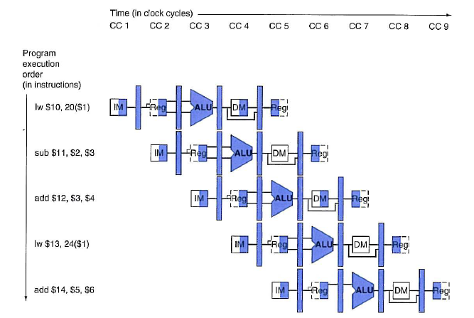
DATA PATH Y CONTROL DEL PIPELINE 18/26
REPRESENTACIÓN GRÁFICA

Slide 19
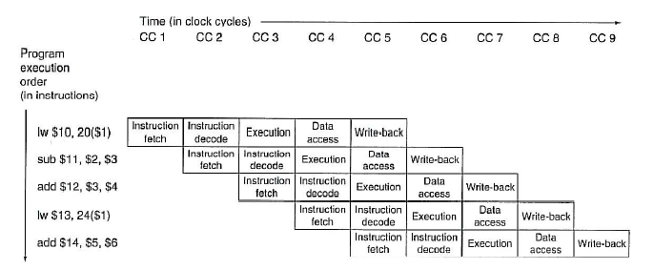
DATA PATH Y CONTROL DEL PIPELINE 19/26
REPRESENTACIÓN GRÁFICA

Slide 20
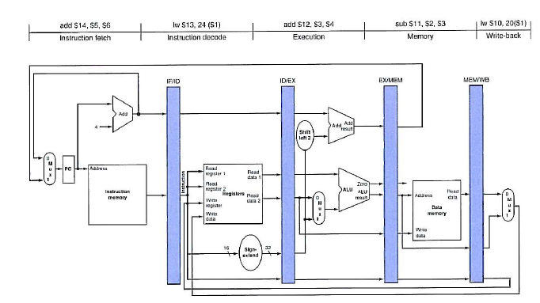
DATA PATH Y CONTROL DEL PIPELINE 20/26
REPRESENTACIÓN GRÁFICA

Slide 21
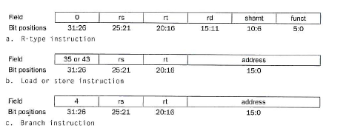
DATA PATH Y CONTROL DEL PIPELINE 20/26
CONTROL DEL PIPELINE

Slide 22
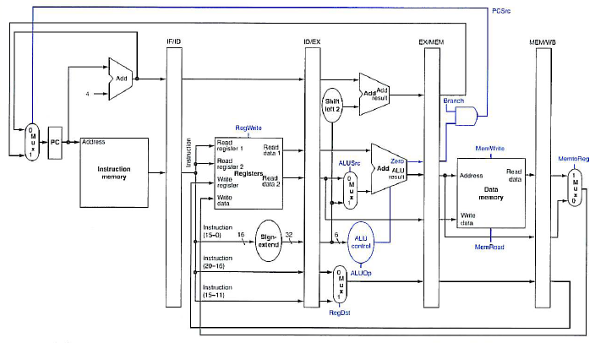
DATA PATH Y CONTROL DEL PIPELINE 20/26
CONTROL DEL PIPELINE

Slide 23
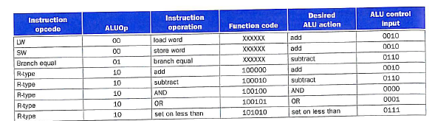
DATA PATH Y CONTROL DEL PIPELINE 21/26
CONTROL DEL PIPELINE

Slide 24
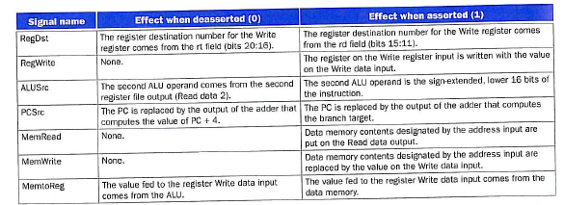
DATA PATH Y CONTROL DEL PIPELINE 22/26
CONTROL DEL PIPELINE

Slide 25
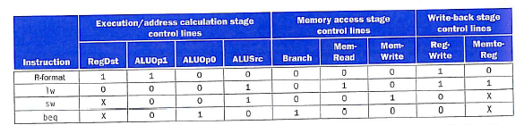
DATA PATH Y CONTROL DEL PIPELINE 23/26
CONTROL DEL PIPELINE

Slide 26
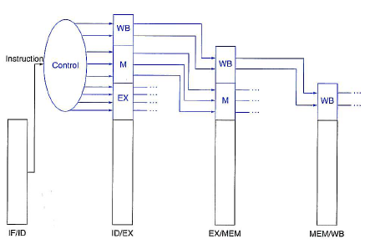
DATA PATH Y CONTROL DEL PIPELINE 24/26
CONTROL DEL PIPELINE

Slide 27
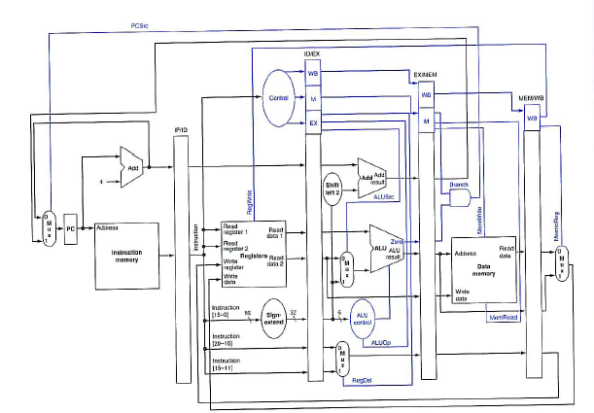
DATA PATH Y CONTROL DEL PIPELINE 25/26
CONTROL DEL PIPELINE

